Slide 1
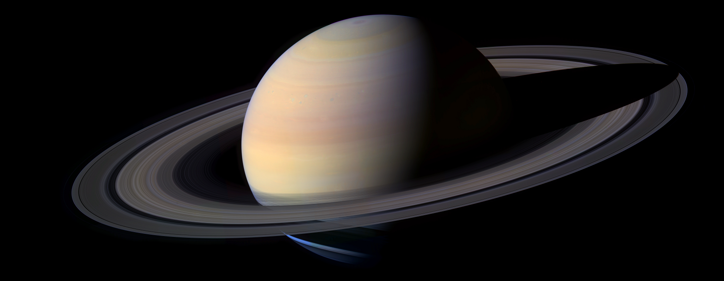
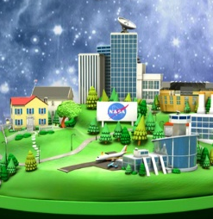


Sessão Astronomia
Sábado, 08 de agosto de 2015, às 21:00
Auditório do Observatório Dietrich Schiel
Entrada franca
Tema da Palestra:
A NASA no Nosso Dia-a-Dia
Palestrante: Jennnifer Machado Soares (jennifer.soares@usp.br)
Sinopse
Algumas das mais sofisticadas tecnologias desenvolvidas pela Humanidade estão no âmbito aeroespacial. Foguetes e astronautas parecem distantes do nosso dia-a-dia, de forma que muitos se perguntam qual a utilidade de tanto investimento em algo tão distante da vida comum. Ao contrário do que parece, contudo, muitas dessas tecnologias estão presentes em nosso cotidiano.
Na Sessão Astronomia desta semana, a palestrante abordará as tecnologias desenvolvidas para o setor aeroespacial que estão presentes em nossa vida cotidiana.
A NASA City, uma interface para rastreio das tecnologias aeroespaciais encontradas em nosso dia-a-dia. Fonte da imagem:
http://www.nasa.gov/externalflash/nasacity/index2.htm
Maiores informações: (16) 3373-9191
Realização:

